Slide 1
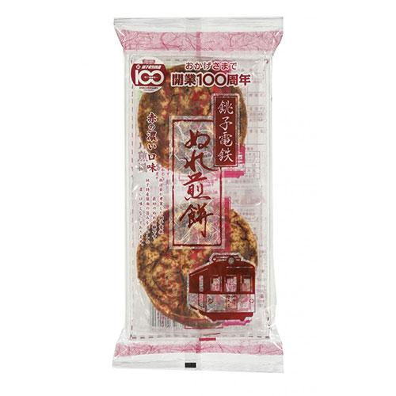
【提案書】
銚子電鉄ぬれ煎餅4枚入 赤の濃い口 ※税率8％
銚子特産の旨味を活かした濃い口味のぬれ煎餅4枚入り。千葉県銚子市に本社を置く銚子電鉄の鉄道収入減少を補うために鉄道員が考案した商品。特典用などにもおすすめです。
特徴
納期
納期スペース
仕様
包装 : 袋入り
注意事項 : 賞味期間：90日(常温)
お見積
お見積りスペース

